Slide 1
Обзор
содержания педагогической прессы читального зала
Январь 2026

Slide 2
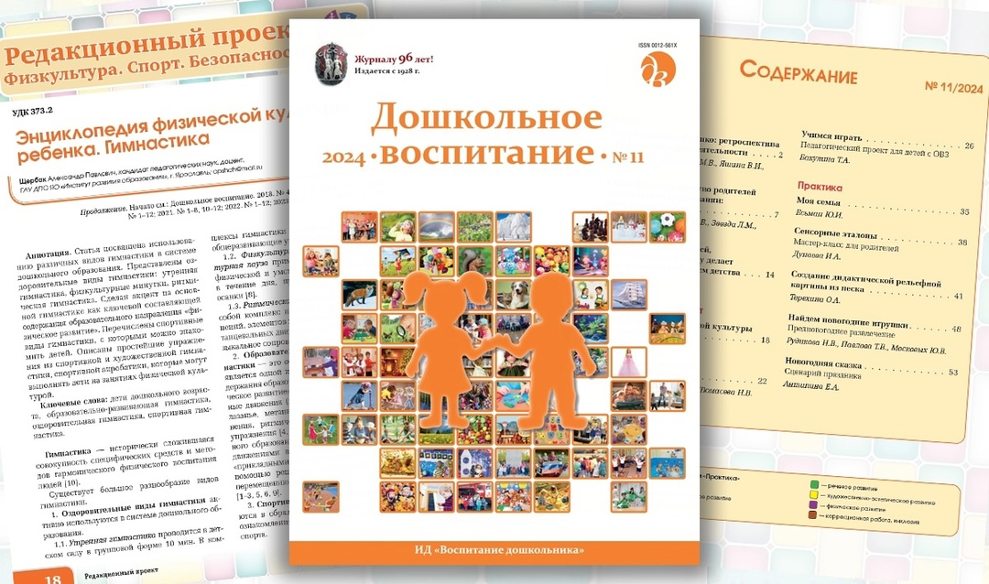
Журнал
«Дошкольное воспитание»
Рубрики: «Программы и технологии», «Экология. Новые подходы», «Актуальный разговор», «Профессия – педагог». А также – «Социально-коммуникативное развитие», «Познавательное развитие», «Речевое развитие», «Физическое развитие», «Коррекционная работа».

Slide 3
Наука
Слепцова И.Ф., к. пед.наук
«Новая феноменология детства в контексте рисков социокультурной среды»
В статье рассматривается новая феноменология детства в контексте вызовов и рисков современной социокультурной ситуации. Анализируются риски социализации современного ребенка, «детоцентризм» и «детствосбережение» как приоритеты государственной и образовательной политики. На основе анализа исследований в рамках теории поколений дается характеристика детей «цифрового поколения», указаны точки роста и дефициты, имеющие отношение к метапредметным способностям. Раскрывается новая феноменология детства: особенности эмоционального, личностного, психомоторного, речевого развития.
№ 1, 2025

Slide 4
НАУКА
Белошистая А.В., д-р пед. наук
«Мобилизационная готовность вербальной памяти как важнейший элемент учебной деятельности»
В контексте подготовки ребенка к школе очень важна целенаправленная работа над развитием его вербальной памяти, причем не столько ее объема и надежности, сколько ее «управляемости», т.е. умения воспроизводить запомненную информацию не подряд (как стихи), а выборочно (по осознаваемому запросу). В психологии это качество называют мобилизационной готовностью вербальной памяти. В статье предлагается система заданий, цель которых – развитие произвольности вербальной памяти дошкольника и оперативной памяти (обслуживающей непосредственно осуществляемые действия).
№ 2 2025

Slide 5
Практика
Лиханова Н.В.
«Формирование основ финансовой грамотности»
Статья посвящена проблеме формирования у дошкольников основ финансовой культуры, которое реализуется через различные виды детской деятельности (игровую, исследовательскую, коммуникативную, творческую и трудовую).
Предложенные авторские игровые ситуации актуализируют имеющиеся у детей первичные экономические понятия и знакомят с новыми финансово-экономическими отношениями.
№ 4, 2025

Slide 6
Практика
Махаева А.В., Григорьева И.А., Рыжова Т.А.
«Интерактивные цифровые игры. Формат PowerPoint»
Опыт включения детей в процесс создания и использования самодельных интерактивных цифровых игр. Описаны классификация игр и алгоритм их создания.
№ 6, 2025

Slide 7
Практика
Лапшина Н.Ю.
«Лесенка успеха»: дети, педагоги, родители»
Практических материалов накопилось так много, что постепенно «родилась» целая программа укрепления психологического здоровья «Лесенка успеха».
Ее новизна состоит в комплексном подходе к процессу интеграции психологического материала в систему воспитательно-образовательной работы через разные виды детской деятельности: игровую, познавательную, творческую, двигательно-оздоровительную, что открывает большие возможности в организации совместной практико-поисковой деятельности детей и педагогов.
№ 8, 2025

Slide 8
Практика
Стрихарь Е.Ю.
«Проверь свою готовность к школе»
Занятие направлено на оценку и развитие психологической готовности к школе у детей подготовительной к школе группы.
В игровой форме с заданиями на внимание, моторику, саморегуляцию и коммуникативные навыки дети доказывают свою готовность стать первоклассниками и получают заслуженные призы.
№ 8, 2025

Slide 9
Мнение психолога
Гусева Ю.Е., Ленчик К.Е
«Агрессия как социально-психологический феномен»
Статья открывает цикл публикаций по теме отношения к агрессии, проявляемой детьми разного пола. Рассматриваются формы агрессии, обсуждается роль социального научения и важность профилактики с детского возраста. Особое внимание уделено конструктивным способам выражения агрессии в образовательной среде.
№ 9, 2025

Slide 10


Журнал
«ПРОБЛЕМЫ СОВРЕМЕННОГО ОБРАЗОВАНИЯ»
«Проблемы современного образования» – сетевое издание – всероссийский междисциплинарный журнал, включенный в систему Российского индекса научного цитирования (РИНЦ). Журнал осуществляет оперативное распространение результатов актуальных теоретических и практико-ориентированных исследований в области образования, философии, педагогики и психологии, а также организацию обсуждений и дискуссий по проблемам развития отечественной науки и образования.
Журнал основан в 2009 году на базе Научной педагогической библиотеки им. К. Д. Ушинского. С октября 2015 г. издателем и распространителем журнала является Московский педагогический государственный университет.

Slide 11
МОДЕРНИЗАЦИЯ ОБРАЗОВАНИЯ
«ИНДИВИДУАЛИЗАЦИЯ В ОБУЧЕНИИ: РЕТРОСПЕКТИВА И СОВРЕМЕННОЕ СОСТОЯНИЕ»
Горина А. А.
В статье рассмотрены понятия индивидуализации и дифференциации обучения в контексте современного образовательного процесса. Обсуждаются различные подходы к пониманию этих значимых понятий, а также их различия и взаимосвязи, акцентируется внимание на том, что индивидуализация подразумевает учет уникальных потребностей и способностей каждого ученика, тогда как дифференциация включает адаптацию методов и материалов обучения для групп учащихся с разным уровнем подготовки. Прослеживается эволюция индивидуализации обучения, начиная с первоначальных представлений и заканчивая современными трендами, когда акцент делается на персонализированное обучение, учитывающее уникальные потребности и интересы каждого учащегося. В статье также анализируется современная ситуация в сфере основного общего образования, поднимаются вопросы о применяемых методах, о значении психолого-педагогического сопровождения, а также о роли учителя-словесника в условиях индивидуализированного подхода. Особое внимание уделяется вызовам и возможностям, связанным с внедрением этих принципов в образовательные системы, что позволяет лучшим образом подготовить обучающихся к реальным жизненным ситуациям и профессиональным требованиям.
№4, 2025 с.188-199

Slide 12
МОДЕРНИЗАЦИЯ ОБРАЗОВАНИЯ
«ТАК ЛИ ВАЖНО ОБРАЗОВАНИЕ В ЭПОХУ ИСКУССТВЕННОГО ИНТЕЛЛЕКТА?»
Судин А. А.
В статье рассматривается роль и место искусственного интеллекта в современном мире, его прогрессия и популяризация, а также то, какое влияние оказывает искусственный интеллект в трудовой деятельности, вытесняя человека с рынка труда. В связи с этим встает вопрос: так ли важно образование в наше время, когда цифровизация царит во всех сферах жизни? Чтобы оставаться востребованным на рынке труда, теперь необходимо конкурировать не в паре «человек – человек», а в паре «человек – искусственный интеллект», чтобы не лишиться источника заработка и не потерять важность в социуме. В статье приводится определение понятия «искусственный интеллект», определяются его преимущества и недостатки, производится оценка необходимости образования в условиях развития искусственного интеллекта и освещаются вероятные сценарии развития системы образования в дальнейшем.
№4, 2025 с.70-75

Slide 13
МОДЕРНИЗАЦИЯ ОБРАЗОВАНИЯ
Бояринов Д. А.
«УЧЕБНАЯ АНАЛИТИКА НА СОВРЕМЕННОМ ЭТАПЕ ЦИФРОВИЗАЦИИ ОБРАЗОВАНИЯ»
В статье рассматривается проблема учебной аналитики на современном этапе цифровизации образования. Анализируются взгляды современных исследователей на уровни учебной аналитики и ее содержание на соответствующих уровнях. Выделяются три уровня учебной аналитики: макроуровень, мезоуровень и микроуровень. Выявляется значительная роль учебной аналитики в диагностике индивидуальных особенностей обучающегося, проектировании индивидуальных образовательных траекторий с учетом индивидуальных особенностей, непрерывном контроле процесса освоения индивидуальной образовательной траектории. Предлагаются перспективные направления применения методов учебной аналитики в образовании.
№5, 2025 с.68-77

Slide 14
НОВЫЕ ИССЛЕДОВАНИЯ В ОБРАЗОВАНИИ
«ПЕДАГОГИЧЕСКИЕ УСЛОВИЯ СОЦИАЛЬНОЙ САМОРЕАЛИЗАЦИИ ДЕТЕЙ
И ПОДРОСТКОВ В ВОЛОНТЕРСКОЙ ДЕЯТЕЛЬНОСТИ»
Соколова Ю. Н., Баранова С. В., Карпушина Л. П.
В статье отмечается важность выявления и реализации педагогических условий социальной самореализации детей и подростков в волонтерской деятельности.
Также делается вывод о том, что волонтерская деятельность способствует активной социальной самореализации детей и подростков при реализации совокупности выявленных педагогических условий, проверенных в процессе опытно-экспериментальной деятельности, что способствует пониманию обучающимися предназначения своей жизни, которое заключается в бескорыстном служении людям и помощи тем, кто в ней нуждается.
Включение детей и подростков в волонтерскую деятельность способствует формированию у них патриотизма, социальной ответственности, социально-ценностных ориентаций.
№4, 2025 с.200-209

Slide 15
ОБЩАЯ ПСИХОЛОГИЯ, ПСИХОЛОГИЯ ЛИЧНОСТИ, ИСТОРИЯ ПСИХОЛОГИИ
Рыжкова М. И., Рычкова Л. С., Конева О. Б.
«ПОВЫШЕНИЕ ЭФФЕКТИВНОСТИ ОБУЧЕНИЯ СТУДЕНТОВ ПОКОЛЕНИЯ Z
ЧЕРЕЗ ОЦЕНКУ ОСОБЕННОСТЕЙ ИХ КОГНИТИВНЫХ ПРОЦЕССОВ»
Изучение когнитивных процессов является одной из приоритетных проблем в современной психологии. В исследованиях последних лет отмечается значительная трансформация практически всех психических процессов, особенно эти метаморфозы касаются так называемого цифрового поколения Z. Цель работы – изучить характеристики параметров таких когнитивных процессов, как клиповое мышление, память и внимание у студентов поколения Z. Исследование проведено в 2024 г. на базе Южно-Уральского государственного университета. Выборку составили студенты психологического направления (N = 180) от 18 до 24 лет, среди них 30 мужчин, 150 женщин. Использовался комплекс психодиагностических методик: Краткий отборочный тест (В. Н. Бузин, Э. Ф. Вандерлик); Методика «Корректурная проба Бурдона» (Б. Бурдон); Тест избирательности перцептивного внимания (Э. Торндайк); Методика «Объем кратковременной памяти» (Э. Джекобсон). Результаты исследования выявили специфические особенности когнитивных процессов у студентов психологического профиля.
№5, 2025 с.19-33

Slide 16
СОЦИАЛЬНАЯ И ПОЛИТИЧЕСКАЯ ФИЛОСОФИЯ
Трищенко Д. А.
«ОБРАЗОВАНИЕ И МОЛОДЕЖНАЯ ПОЛИТИКА: СТРАТЕГИЯ ВЕРНА,
НО ТАКТИКА ПОДВОДИТ»
В статье указывается на то, что политическая революция – нежелательное явление в развитии общества, которое приводит к потере ряда культурных достижений и не приносит желаемого результата ее движущим силам, что политические революции – следствие неумения правящей элиты проводить своевременные реформы. Поскольку в демографическом аспекте наиболее склонной к радикальным изменениям является молодежь, рассмотрен, с опорой на теоретический и эмпирический материал, ряд тактических мер по реализации государственной молодежной политики. Выявлен ряд проблем в молодежной политике и в образовании, которые, с одной стороны, мешают росту креативного потенциала молодежи, формируют социальное иждивенчество, с другой – способны привнести в общество потенциальный фактор конфликта на социально-демографической основе и стать фактором политической нестабильности в стране.
№5, 2025 с.9-18

Slide 17
НОВЫЕ ИССЛЕДОВАНИЯ В ОБРАЗОВАНИИ
Войцеховская В. С.
«ПРОФЕССИОНАЛЬНЫЕ ЗАТРУДНЕНИЯ ПЕДАГОГОВ-ОРГАНИЗАТОРОВ В КОНТЕКСТЕ РЕАЛИЗАЦИИ ТВОРЧЕСКИХ ЗАДАЧ И ПОИСК ПУТЕЙ ИХ ПРЕОДОЛЕНИЯ»
Статья посвящена исследованию профессиональных затруднений педагогов-организаторов в процессе реализации творческих задач. Рассматриваются важные аспекты, влияющие на эффективность воспитательной деятельности в условиях реализации культурно-досуговых мероприятий. Особое внимание уделяется выявлению основных проблем, с которыми сталкиваются педагоги-организаторы при организации воспитательных мероприятий. Характеризуется роль профессионального сообщества в развитии творческой компетентности педагогов-организаторов для решения творческих задач и повышения качества воспитательной среды.
№5, 2025 с.137 - 145

Slide 18
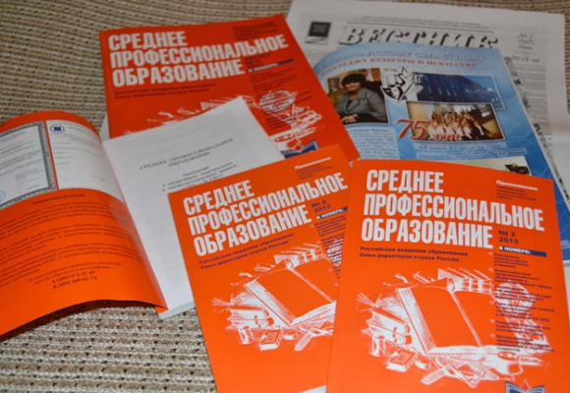
Журнал
«Среднее профессиональное образование»

Slide 19

 | Основная цель журнала — способствовать повышению качества среднего профессионального образования, интеграции учебного процесса с наукой и практикой. Главной задачей журнала является эффективный обмен информацией, представление результатов исследований и научно-методических разработок в области среднего профессионального образования. В журнале представлены: · теоретические и эмпирические исследования, которые способствуют выработке новых подходов к пониманию места среднего профессионального образования в современном российском обществе, механизмов его функционирования и развития; · научно-методические разработки, посвященные различным направлениям учебно-воспитательного процесса ссузов; · статьи, посвященные актуальным разработкам в области качества среднего профессионального образования; · материалы, посвященные истории среднего профессионального образования; · исследования, знакомящие с зарубежным опытом в сфере среднего профессионального образования.

Slide 20
Научно-исследовательская работа
Домрачева Л.Н.
«Методы оценки личностного развития
студентов на учебном занятии»
В статье рассматриваются вопросы выбора методов оценки и подготовки оценочных материалов для диагностики личностного развития студентов профессиональных образовательных организаций в процессе учебной деятельности.
Целью статьи является определение методов контроля и оценки образовательных результатов на учебном занятии. Отмечено, что формирование общих компетенций и организованная целенаправленная воспитательная деятельность на учебном занятии способствуют более эффективному и качественному формированию у студентов профессиональных компетенций, а также их общему развитию вне зависимости от будущей специальности и сферы деятельности.
№8, 2025 с.15 - 18

Slide 21
Научно-исследовательская работа
Новикова Е.А.
«Развитие творческого воображения студентов, обучающихся
по специальности «Дошкольное образование» в системе СПО»
Квалифицированный педагог должен быть творческой личностью, способной ставить перед собой актуальные цели, а также находить нестандартные пути их решения. Развитие творческого воображения студентов требует включения в образовательный процесс новых методик, творческих заданий, проектной деятельности, различных техник рисования, а также разработки новых современных образовательных программ, направленных на совершенствование профессиональных и общих компетенций будущих педагогов.
В статье представлены результаты опытно-экспериментальной работы по определению уровня развития творческого воображения студентов, организованной на базе Нижневартовского государственного университета.
№8, 2025 с.8 - 24
№10, 2025 с.9 -16

Slide 22
Научно-исследовательская работа
Гордеев И. В., Капичников А.И., Мавзовин В.С.
«Историко-педагогические аспекты обновления педагогической
деятельности в контексте глобальных вызовов»
Внедрение и уточнение новых стандартов, инновационных педагогических технологий и активное сотрудничество с работодателями стимулирует инновационную деятельность педагогов по подготовке высококвалифицированных специалистов, готовых к успешной работе в условиях глобальных вызовов.
Модернизация образовательного процесса требует реализации комплекса мер, направленных на повышение качества профессионального образования с учетом индивидуальных особенностей студентов.
При этом целесообразно учитывать историко-педагогические аспекты обновления педагогической деятельности, позволяющие оптимизировать меры, предпринимаемые образовательными организациями в этом направлении.
№ 12, 2025 с.32-38

Slide 23
Научно-исследовательская работа
Васильев А.А.
«Портрет обучающегося системы СПО»
Представлен комплексный портрет обучающегося СПО, раскрывающий структуру его познавательной самостоятельности, которая выступает ключевым элементом портрета конкурентоспособного специалиста, поскольку позволяет оценить не только узкопрофессиональные, но и метапредметные компетенции. Новизна исследования заключается в системном описании взаимосвязанных аспектов: автономности, практико-ориентированности, интеграции теории и практики.
На основе теоретического анализа и обобщения практического опыта определены ключевые характеристики обучающего и трансформационная роль преподавателя.
№ 12, 2025 с.28 - 32

Slide 24
Воспитательная работа,
наставничество, психологические практики
Алмаева Т.В, Холодковская Г. Е.
«Культурно-нравственное воспитание учащихся:
региональная сетевая модель интегрированного
культурно-образовательного пространства колледжа»
В статье представлен проект модели развития интегрированного культурно-образовательного пространства, основанной на интеграции образовательных организаций в музейное и культурное пространство региона в условиях сетевого взаимодействия образовательных организаций и использования ресурсов музея колледжа. Рассмотрены возможности включения деятельности музея и комплекса культурно-просветительских мероприятий, организованных на основе его контента, в единую систему нравственного и патриотического воспитания.
Кратко освещен опыт деятельности по реализации проекта.
№10, 2025 с.9 -16

Slide 25
Психологические практики
Абдикаримова Ф.Б.
«Влияние различных психологических факторов
на развитие навыков критического мышления
у будущих учителей начальных классов»
В статье рассматривается, как различные психологические факторы влияют на способность человека к критическому мышлению. Также экспериментально исследуется, в какой степени когнитивные, мотивационные и эмоциональные факторы влияют на будущих учителей начальных классов.
№ 9, 2025 с.57 - 62

Slide 26
Иноязычное образование
Ткачева Т. И.
«Методика использования искусственного
интеллекта в обучении студентов иностранному языку»
В статье рассматриваются особенности применения технологий искусственного интеллекта в обучении иностранному языку студентов систем среднего и высшего профессионального образования. Автор анализирует дидактический потенциал цифровых инструментов (чат-ботов, сервисов автоматической проверки текста, мобильных приложений) и их влияние на развитие речевых навыков, формирование словарного запаса и повышение мотивации к обучению.
Предлагается методическая модель интеграции ИИ в образовательный процесс, включающая сочетание традиционных методов преподавания
и цифровых ресурсов.
№ 12, 2025 с.49-53

